Slide 1

Estruturação de Concessões Rodoviárias
Case: Rodovias Integradas do Paraná
Palestrante: Santi Ferri
Gerente de Engenharia – GEPRO-2/DPL
Gerência de Estruturação de Projetos de Concessão / Diretoria de Planejamento da EPL

Slide 2
Fases da Estruturação de Projetos
Fase 1:
A EPL recebe a demanda do Ministério da Infraestrutura, para realizar estudos de viabilidade, contemplando determinada malha rodoviária;
Tal decisão por parte do MINFRA é fundamentada no planejamento de longo prazo, elaborado pelo Governo, tendo como base principal o PNL – Plano Nacional de Logística, também elaborado pela EPL;
A partir de então, a EPL inicia o planejamento do projeto que se inicia, com atenção especial à forma de aquisição dos dados base do estudo (dados de demanda de tráfego etc.).

Slide 3
Fases da Estruturação de Projetos
Fase 2:
EPL planeja o estudo, com a precificação dos serviços que demandarão contratação e elabora cronograma geral dos estudos, contemplando todas as demais etapas do projeto:
  Contratação dos serviços / parcerias: levantamentos de campo e consultoria técnica;
  Estudos Pré-Viabilidade;
  Elaboração da modelagem para etapa de Audiência Pública (ANTT);
  Revisão e envio para verificação do órgão de Controle (TCU);
  Revisão final e elaboração de material para publicação do Edital.

Slide 4
Fases da Estruturação de Projetos
Fase 3:
Contratação dos serviços – Campo:
  Pesquisas de tráfego: CVC; OD e PD;
  Vídeo-Registro: cadastro georreferenciado dos elementos existentes;
  Topografia e foto aérea: drone / laser scan móvel;
  Pavimento: IRI; ATR; FWD; LVC (IGG, trincamento, degrau) etc.;
  Estudos Geológicos / geotécnicos (eventuais sondagens);
  Vistorias específicas: OAEs (drones), OACs, contenções etc.

Slide 5
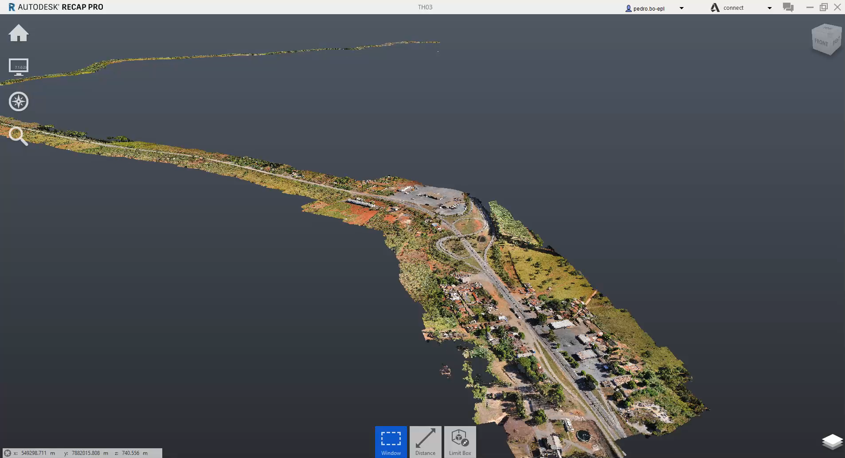
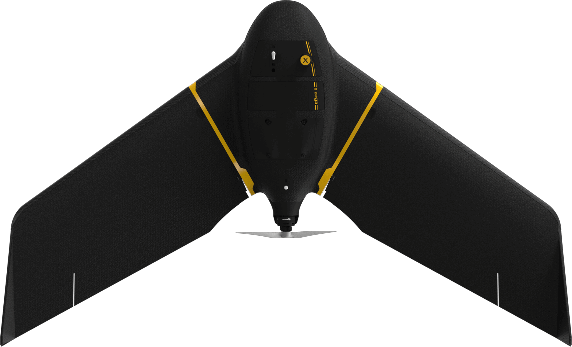

Fases da Estruturação de Projetos
Fase 3: Campo
Pegasus Two Ultimate da Leica + Drone Asa Fixa Ebee X Sensefly + Nuvem de Pontos BR040
Fonte: Strata, 2021, Adaptado

Slide 6
Fases da Estruturação de Projetos
Fase 4:
Estudos Pré-Viabilidade:
  Elaborados com dados secundários: PNCT; custos paramétricos das obras necessárias (ex.: custos médios por km das obras lineares; custos médios de obras similares – dispositivos, passarelas, OAEs);
  Finalidade: avaliar cenários e respectivos custos (CAPEX; OPEX e tarifas);

Slide 7
Fases da Estruturação de Projetos
Fase 5: Processamento dos dados de campo e elaboração de projeto funcional:
  Estudos de tráfego:
    Montagem e calibração da rede de simulação (situações antes / depois) – pelo menos 3 cenários de tarifa para verificar impactos nos volumes – fuga x atratividade etc.;
    Estudo de capacidade: para verificar saturação e necessidade de ampliações ano a ano;
    Análise de necessidade de faixas adicionais em pistas simples: climbing lanes / passing lanes;

Slide 8
Fases da Estruturação de Projetos
Fase 5: Processamento dos dados de campo e elaboração de projeto funcional:
  Estudos de engenharia:
    Elaboração de Projeto Funcional em modelagem BIM(*) contemplando:
    Obras de aumento de capacidade (duplicações; faixas adicionais etc.);
    Obras de melhorias (implantação e adequação de marginais; dispositivos; passarelas etc.);
    Obras de Edificações Operacionais;
    Obras de recuperação / manutenção dos elementos existentes (HDM-4 para pavimentos)
    Todas as obras são precificadas utilizando o manual SICRO do DNIT.
    Obs.: (*) O nível de detalhamento utilizado para as disciplinas de projeto no modelo BIM (terraplanagem; pavimento; OAEs) é proporcional ao peso que elas tem no montante dos custos dos investimentos. Principal objetivo é extrair quantitativos com maior precisão.

Slide 9
Fases da Estruturação de Projetos
Fase 5: Processamento dos dados de campo e elaboração de projeto funcional:
  Custos Operacionais (diretos e indiretos):
    Conserva de rotina (Manual DNIT);
    Manutenção das Edificações;
    Apoio à PRF;
    Energia Elétrica;
    Atendimento ao usuário (guincho; ambulância etc.);
    Estrutura administrativa e funcional da Concessão (Diretorias / gerências – mão de obra, materiais e equipamentos);
    IRap.

Slide 10
Fases da Estruturação de Projetos
Fase 5: Processamento dos dados de campo e elaboração de projeto funcional:
  Modelagem econômico-financeira
    Cálculos de impostos; taxas; tributos etc.;
    Cálculo do fluxo financeiro da Concessão em VPL (Valor Presente Líquido);
    Convergência para VPL=0 (VPL_{Receita Líq.} menos VPL_{Custos(OPEX E CAPEX)}); para determinação da tarifa quilométrica correspondente.

Slide 11
Modelagem PRVias
Características:
  Contrato de Parceria entre EPL e IFC (Banco Mundial);
  A princípio foi proposto o Modelo híbrido (menor tarifa até certo limite e desempate por maior outorga);
  Após séries de discussões entre governos federal e estadual chegou-se ao modelo atual onde toda a outorga será revertida na própria Concessão;
  Objetivos:
    Estudar rodovias atualmente concedidas pelo Governo Estadual (AGEPAR);
    Estudar possibilidade de inclusão de novos trechos estaduais e federais (DER/PR e DNIT);
    Estabelecer configuração de lotes que tenham que possibilitem, em especial a redução das tarifas atualmente praticadas;

Slide 12
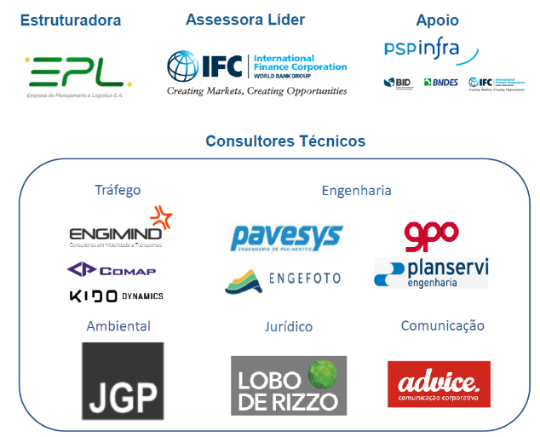
Modelagem PRVias

Slide 13
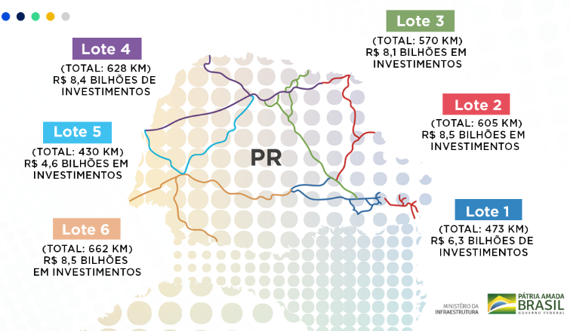
Modelagem – PRVias
Previsões:
Investimento total: R$ 44 bilhões;
Extensão: 3,3 mil km;
Duplicação: 1.782 km;

Slide 14
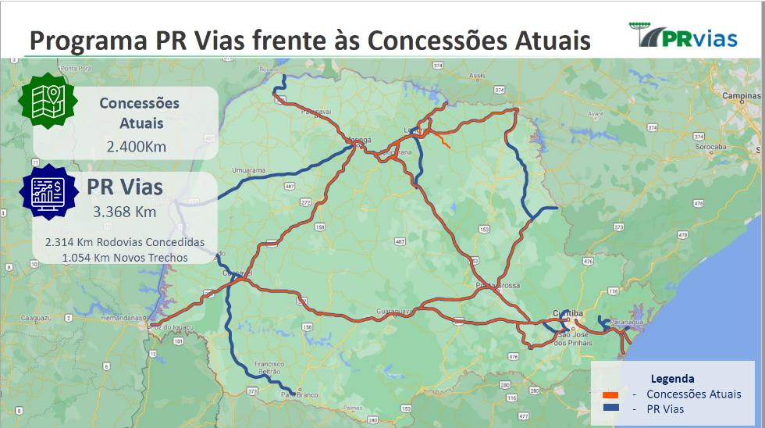
Modelagem – PRVias

Slide 15
Modelagem PRVias
Características / Inovações:
    Leilão híbrido (desconto máximo de 17% e desempate por maior outorga);
    Toda a outorga será revertida para o projeto;
    Mecanismo de proteção cambial;
    Mecanismo de proteção de aumento de insumos;
    Revisões Ordinárias;
    Câmeras de detecção de incidentes e OCR (Seg. Pública);
    Conexão sem fio com o usuário (Wi-Fi ou similar);
    Aplicação da Metodologia Irap;
    Desconto de Usuário Frequente;
    Iluminação LED inteligente (perímetros urbanos, trevos e pontos críticos);
    Certificação de Projetos (InMetro) e BIM;

Slide 16
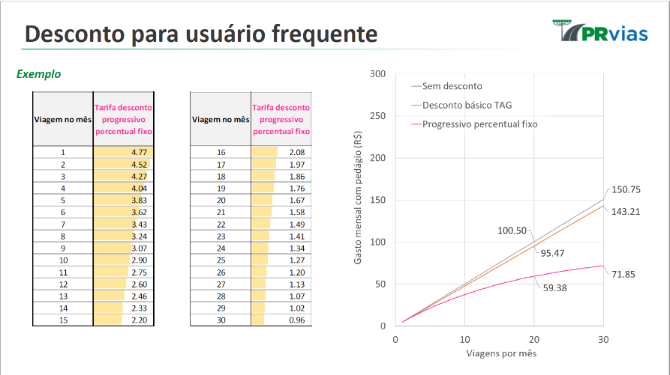
Modelagem PRVias

Slide 17
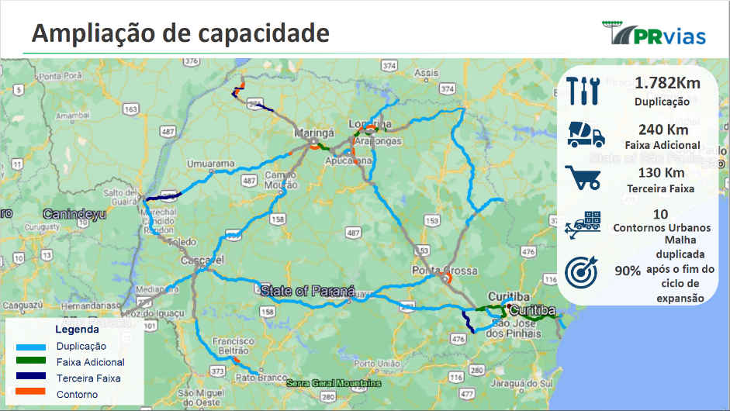
Modelagem – PRVias (Obras de Ampliação)

Slide 18
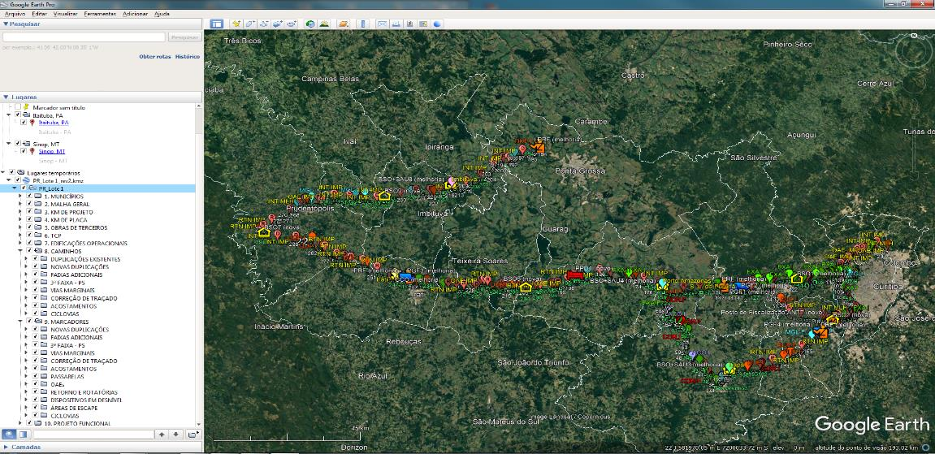
Modelagem – PRVias (Material AP)

Slide 19
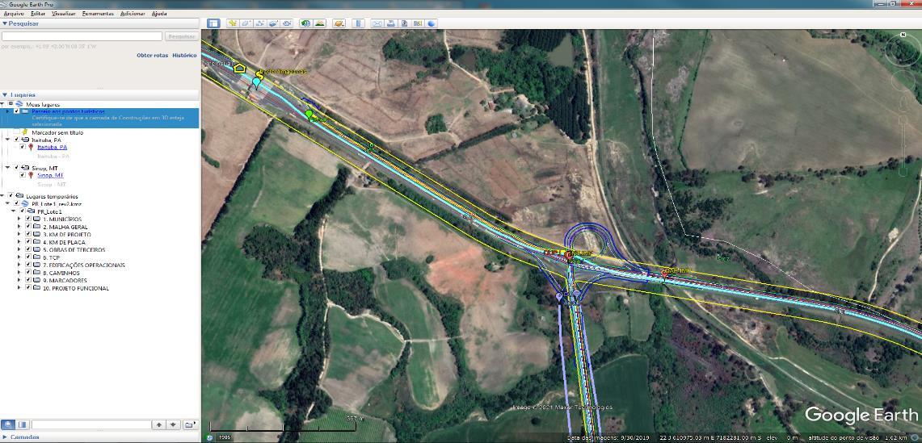
Modelagem – PRVias (Material AP)

Slide 20
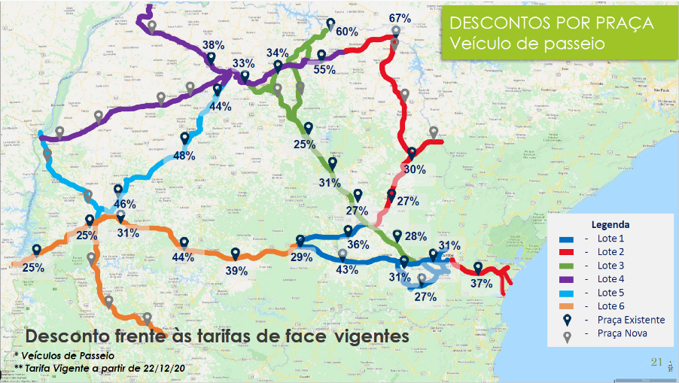
Modelagem – PRVias

Slide 21

Modelagem – PRVias

Slide 22
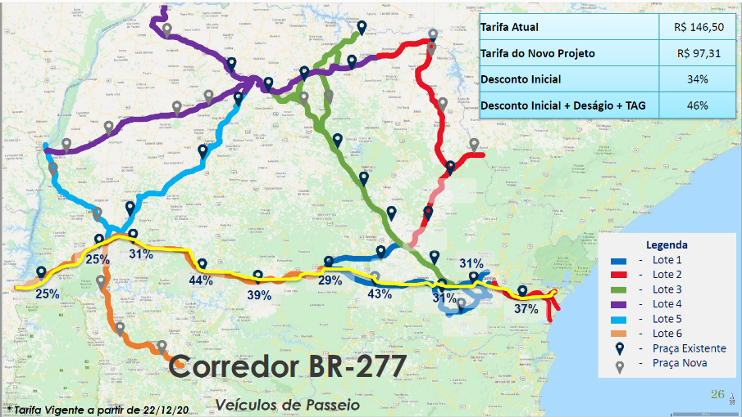
Modelagem – PRVias

Slide 23
Estruturação de Concessões Rodoviárias
Case: Rodovias Integradas do Paraná
Obrigado!
Contato: santi.ferri@epl.gov.br

